Slide 1

项目软件开发计划书
汇报人：G6小组
组长：蒋立
组员：陆律宇、寿嘉能、庄天杨、章轩华。

Slide 2

目录
CONTENTS
01
项目概述
02
产品
03
实施计划
04
支持条件

Slide 3
引言
编写目的
为了保证项目团队按时保质地完成项目目标，便于项目团队成员更好地了解项目情况，使项目工作开展的各个过程合理有序，因此以文件化的形式，把对于在项目生命周期内的工作任务范围、各项工作的任务分解等内容做出的安排以书面的方式，作为项目团队成员以及项目干系人之间的共识与约定，项目生命周期内的所有项目活动的行动基础，项目团队开展和检查项目工作的依据。
参考资料
《C语言程序设计》 何钦铭 颜晖 编著 高等教育出版社
《Flash 基础教程》 刘小灵 编著 人民邮电出版社
《数据库设计》 王建 编著 清华大学出版社
《软件工程导论》 张海藩 牟永敏 编著 清华大学出版社
《软件需求》 Karl Wiegers Joy Beatty著 清华大学出版社
《软件项目管理》 Bob Hughes Mike Cotterell 著 机械工业主板社

Slide 4
PART
01
项目概述

Slide 5
项目目标
制作一个可以支持400-600左右人同时访问的网站。网站能够提供系统的介绍项目管理、软件需求等几门课的详细内容、教师介绍、心得交流、资源下载、使用指南、文章搜索，支持账号密码登陆和密码修改。
教师能够管理他所负责的课程的相关内容，包括上传资料、发布通知、提供作业点评。
学生能够下载资料、收到消息提醒、提交作业。
这些功能在3个月内完成。
工作内容
需求变更
项目测试计划
项目部署计划
项目培训计划
项目总结
可行性报告-项目建议方案
总体项目计划
项目实施（包括需求和设计阶段的计划和分析）

Slide 6
可行性报告-项目建议方案
总体项目计划
需求变更
项目实施（包括需求和设计阶段的计划和分析）
项目测试计划
项目测试实例
产品各模块代码
项目规格说明
项目培训计划
项目总结
软件工程系列课程教学辅助网站
运用面向对象开发方法。
② 实现方法
① 可交付成果

Slide 7
PART
02
产品
请点击录入本章节的概括性描述文字
请点击录入本章节的概括性描述文字
请点击录入本章节的概括性描述文字

Slide 8

文件
编码
分析文件
01
02
包括《可行性分析报告》、《项目章程》、《总体项目计划》、《需求开发计划》、《需求变更控制文档》、《需求规格说明书》、《系统设计计划》、《概要设计说明》、《质量保证计划》、《项目总结报告》等文档。
有关程序的代码，《编码与系统实现计划》文档。
测试
产品
有关的《测试计划》、《工程部署计划》、《培训计划》、《系统维护计划》等文档，测试用例，测试结果等。
03
04
完整的产品，以及用户使用说明书。

Slide 9
1.对用户进行如何使用该产品的指导。
2.解决网站在运行过程中出现的各种错误。
3.解决各种售后问题。
服务
1.各个文档的模板
2.会议记录
3.项目部署计划
非移交的产品
网页可以在各浏览器打开并且没有运行错误，可以执行3/4以上的要求。材料完整，网页界面友好，易于交互。达到课程要求，通过最终评审。
验收标准
完成项目的最迟期限
2018年1月14日

Slide 10
PART
03
实施计划

Slide 11
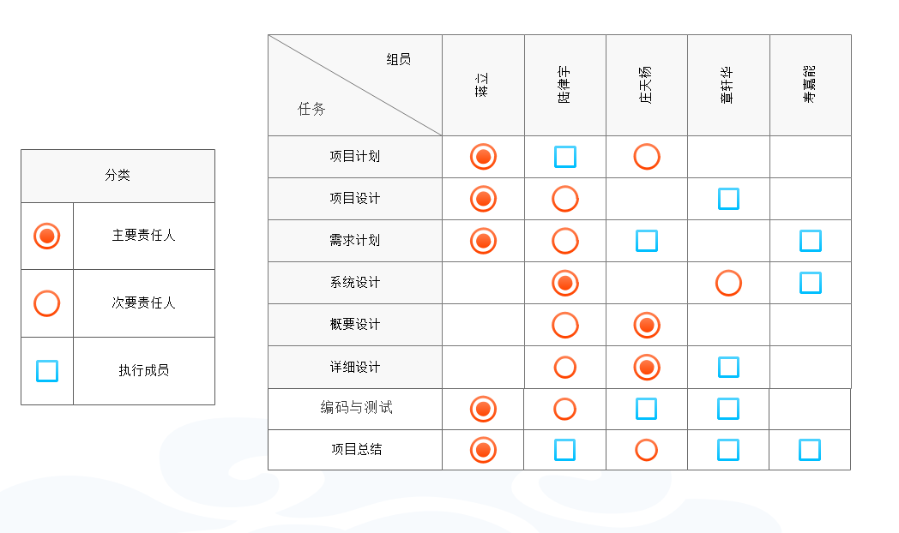
LRC表

Slide 12
项目经理
蒋 立
接口
人员
配置管理员
陆律宇
版本控制员
庄天杨
程序员
寿嘉能、章轩华

Slide 13
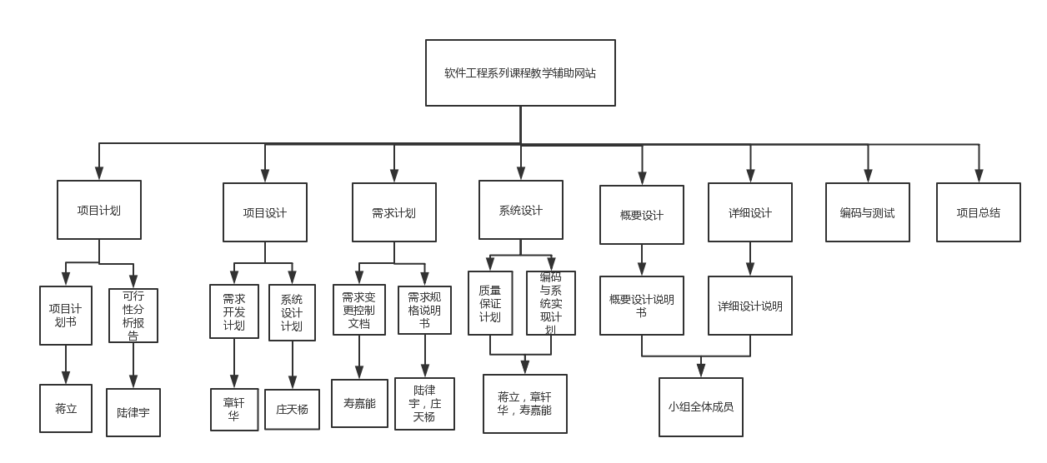

Slide 14
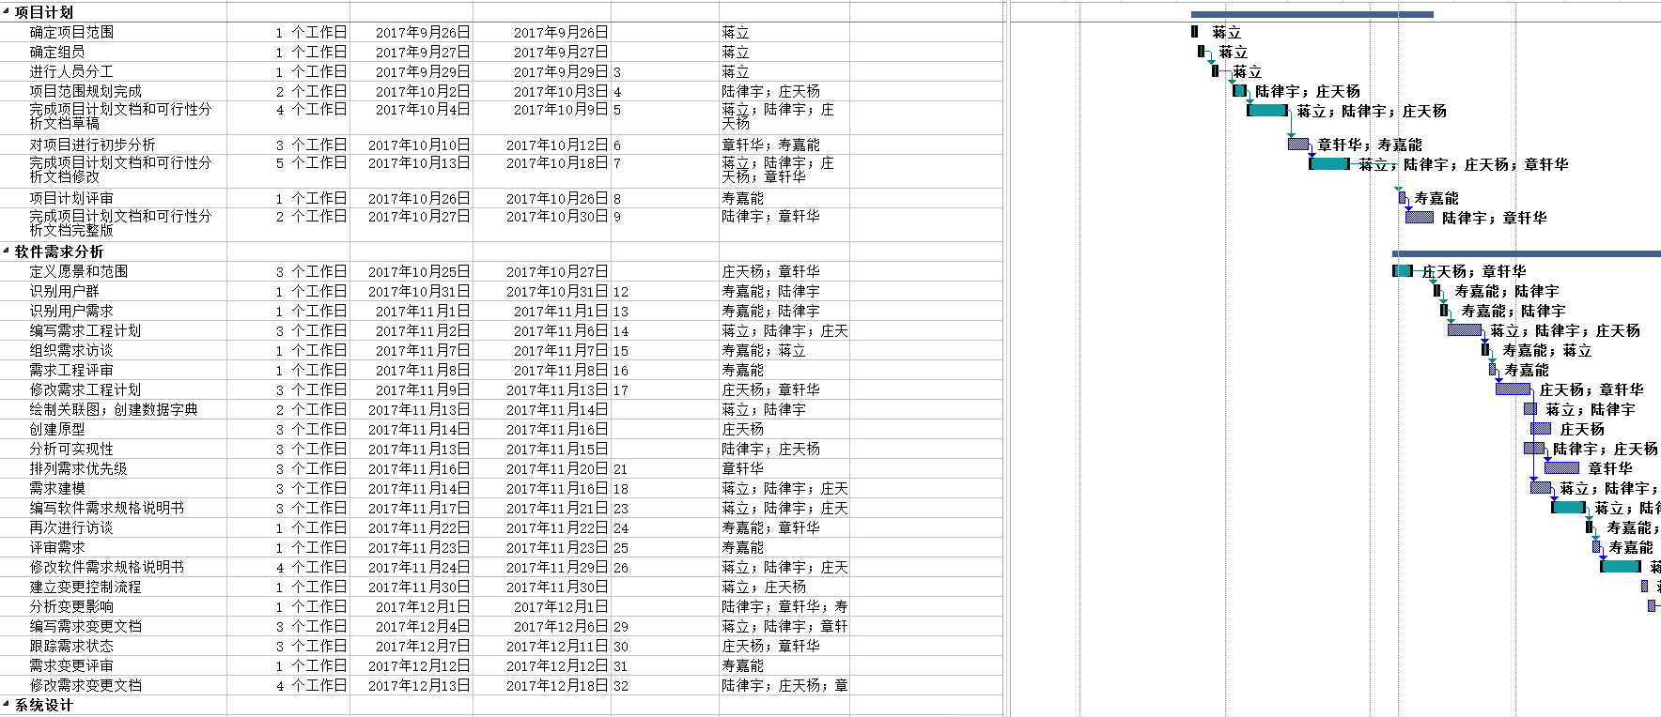

Slide 15
PART
04
支持条件

Slide 16
计算机系统支持
本网站要求提供对外服务的能力,保证至少300名同学上课辅助服务的要求.包括数据存储能力,网络服务吞吐能力,数据安全特性等.
服务器选择Windows
开发平台可以选择IIS, .NET或者apache, tomcat/jboss平台
02
01
需由用户承担的工作
1.用户访谈
对用户进行访谈，明确需求

Slide 17
汇报完毕
汇报人：G6小组

